Slide 1
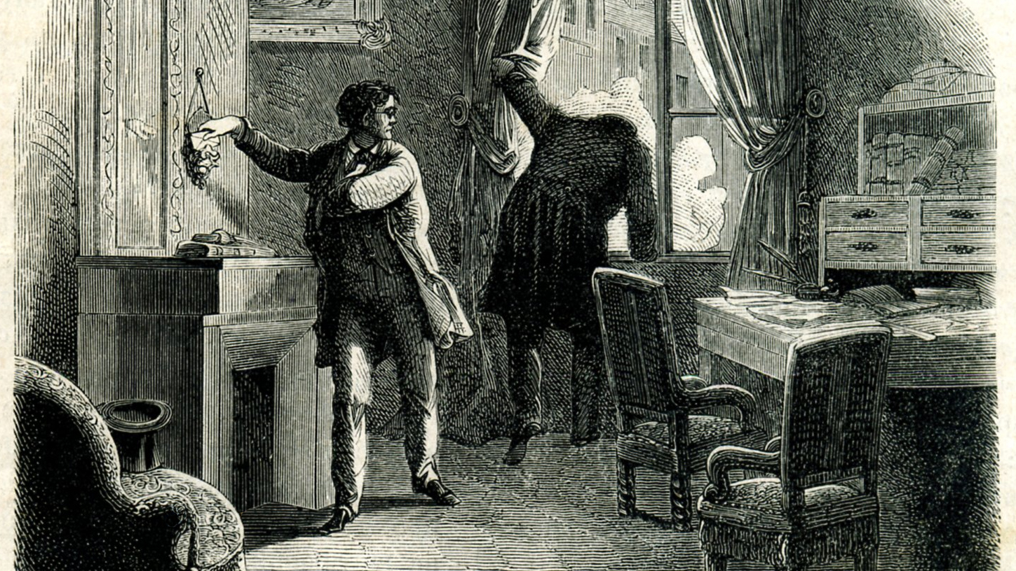
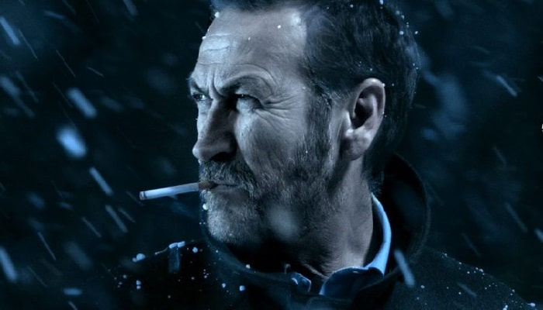

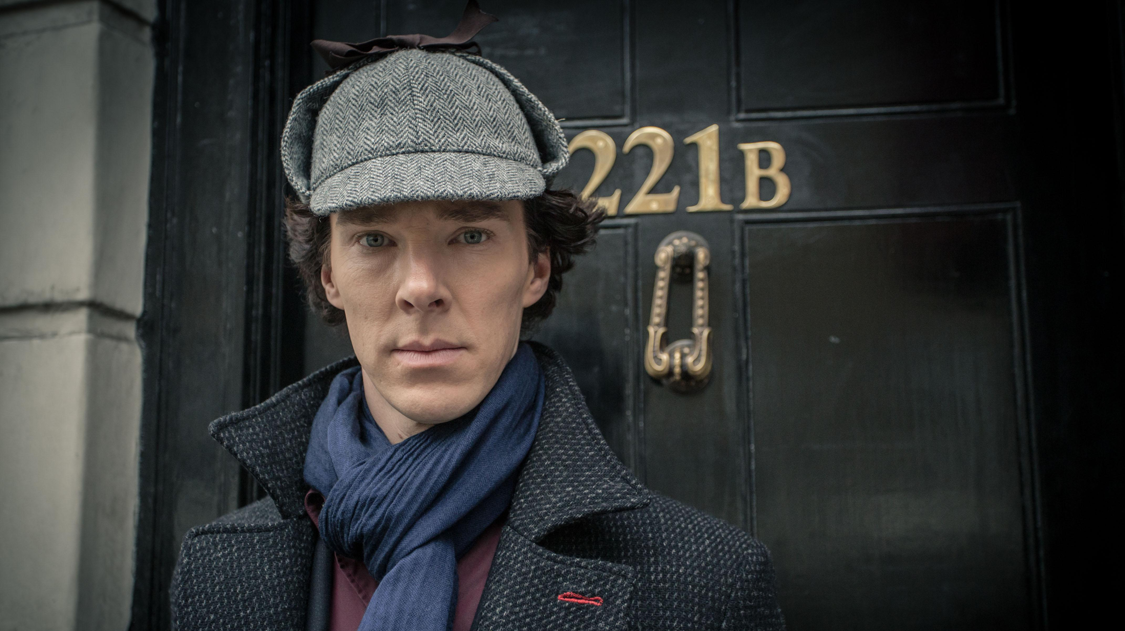
Il detective, il cinico e il fan

Slide 2
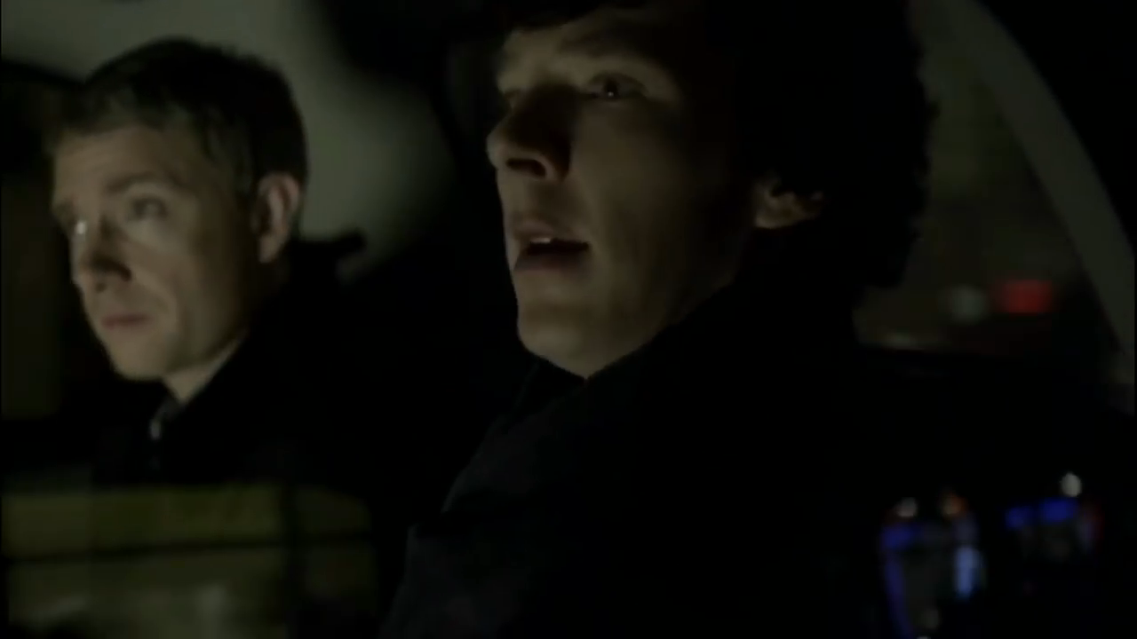
Sherlock

Slide 3
«Non è lontano il tempo in cui si compren­derà che qualsiasi letteratura che si rifiuti di procedere fraterna­mente tra la scienza e la filosofia è una letteratura omicida e sui­cida»
Cherles Baudelaire

Slide 4
Chi è il detective?
“Se l’andamento della nostra vita in quel posto fosse stato a conoscenza del mondo, ci avrebbero presi per due pazzi; sebbene forse per due pazzi di natura inoffensiva. La nostra reclusione era completa. Non ammettevamo visite. Avevamo anzi tenuto segreto il ricovero alle mie conoscenze di prima; quanto a Dupin egli aveva da molti anni cessato di frequentare gente, e non era piú conosciuto a Parigi. Esistevamo per noi soli.”
Passi di
Gli assassinii della Rue Morgue
Edgar Allan Poe
Un uomo isolato, marginale e stravagante (Borges) che, proprio in virtù della sua specifica condizione sociale, ha la possibilità di cogliere il turbamento e dedicarsi all’investigazione per risolvere l’enigma della comprensione.

Slide 5
Il detective, il Flâneur
“Allora ci mettevamo a percorrere le vie l’uno sottobraccio dell’altro, continuando la conversazione del giorno, vagabondando a caso fino a ora avanzata, cercando in mezzo alle luci e ombre della popolosa città quegli innumerevoli eccitanti dello spirito che può dare l’osservazione spassionata”.
Passi di
Gli assassinii della Rue Morgue
Edgar Allan Poe
In questo frammento si scorgono tre elementi essenziali della figura archetipica del detective: il vagabondaggio, la propensione all’osservazione e la curiosità disinteressata.

Slide 6
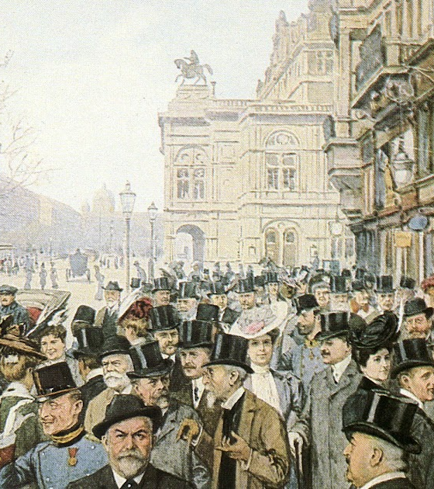
L’uomo della folla
«L’uomo della folla, la famosa novella di Poe, è una sorta di ra­diografia del racconto d’investigazione. Della veste esteriore, rappresentata dal delitto, in questo caso si è fatto a meno. E rimasta solo l’ossatura: l’inseguitore, la folla, uno sconosciuto che organizza il suo percorso per le vie di Londra facendo in modo di restare sem­pre fra la folla stessa. Questo sconosciuto è il flàneur. In questo sen­so del resto lo ha inteso Baudelaire, quando nel suo saggio su Guys definisce il flàneur «L’homme des foules». Poe tuttavia descrive il proprio personaggio senza quella connivenza che è invece caratteri­stica di Baudelaire. Per Poe, il flàneur è soprattutto uno che non è del tutto a proprio agio in compagnia di se stesso. Per questo cerca la folla; e non si dovrà cercare molto lontano per trovare il motivo che lo spinge a nascondersi in essa. Poe cancella intenzionalmente la differenza tra asociale e flàneur».
Walter Benjamin

Slide 7
La priorità del metodo
“In quei casi non potevo fare a meno di osservare e di ammirare — quantunque la sua ricca idealità avrebbe dovuto prepararmivi — la particolare attitudine analitica del mio amico. Egli sembrava trovare un fervido gusto ad esercitarla — se non proprio a metterla in mostra — e non esitava a confessarlo. Con un riso sordo, interiore, si vantava con me del fatto che quasi tutti per lui avessero una finestra aperta nel petto, e accompagnava ordinatamente le sue osservazioni con prove dirette e sorprendenti di quanto a fondo conoscesse me stesso»
Passi di
Gli assassinii della Rue Morgue
Edgar Allan Poe
Simili preludi sono tipici e servono a sminuire il significato oggettivo della soluzione del caso. Dimostrano dal punto di vista estetico che il detective non appare sulla scena per scoprire il delitto, ma che il crimine si verifica affinché il detective possa creare la connessione fra gli elementi della molteplicità fattuale.

Slide 8
“Questo « caso » non solo mette in evidenza il trionfo del « come » sul «cosa », ma conferma anche che all’interno del romanzo poli­ ziesco viene affidato un compito allo humour: il compito cioè, da un lato di sottolineare la sovranità del processo che la ratio deve portare a termine e dall’altro lato di dimostrarne sul piano estetico l’indipendenza da qualsiasi senso”. Kracauer, Il romanzo poliziesco

Slide 9
Fine
“non c’è poi tanto da stupirsi che egli non abbia saputo risolvere questo mistero; è un uomo, a dire il vero, un po’ troppo astuto per esser profondo. La sua scienza non ha base. È tutto testa e non ha corpo, come le immagini della dea Laverna o, se preferite, tutto testa e spalle come un merluzzo. Ma, dopo tutto, è un brav’uomo. Mi piace specialmente per un certo magistrale colpo di bernoccolo al quale deve la sua fama d’uomo d’ingegno. Voglio dire il modo che ha «de nier ce qui est, et d’expliquer ce qui n’est pas»”
Passi di
Gli assassinii della Rue Morgue
Edgar Allan Poe
«La fine del romanzo poliziesco rappresenta la vittoria incontrastata della ratio (…) Anziché nascere dall’agire o dal non agire, le azioni sono condotte in modo tale che la vittoria finale deve necessariamente avverarsi. Anziché rimane in sospeso essa si dà come certezza esonerata da qualsiasi domanda
Kracauer, Il romanzo poliziesco

Slide 10
La potenza della razionalità?
“Il mio amico aveva una bizzarria come si potrebbe infatti chiamarla altrimenti? egli era cioè innamorato della notte, e in questa sua strana passione, come in tutte le altre, mi lasciai trascinare tranquillamente anch’io, giacché mi davo ai suoi strambi capricci col più completo abbandono. La nera divinità non poteva essere sempre con noi; ma potevamo pur sempre farcene una posticcia. Al primo chiarore dell’alba serravamo tutti i pesanti scuri della vecchia casa e accendevamo due fiaccole fortemente profumate, le quali mandavano una luce debolissima, spettrale. A quel fievole chiarore abbandonavamo l’anima ai sogni”
Passi di
Gli assassinii della Rue Morgue
Edgar Allan Poe
La razionalità del detective, che riflette la razionalità̀ formale del racconto poliziesco, ha qualcosa di magico, di quella magia possibile solamente grazie al montaggio letterario, che rompe la linearità̀ della vita biologica e ricolloca la narrazione in un mondo di sogno. Un mondo notturno, come notturno è il protagonista del racconto di Poe

Slide 11
La razionalità così innaturale del romanzo poliziesco, che va in scena principalmente nell’antro sicuro dell’oscurità̀, “abbandonando l’anima ai sogni”, è̀ il sintomo più evidente della sua natura fantastica, ammantata di verosimiglianza.

Slide 12
Razionalità, intelletto
«gli elementi dell’azione che possono essere rappresentati divengono, oggettivamente e soggettivamente, legami calcolabili e razionali ed eliminano quindi sempre più ogni influenza dei sentimenti e ogni decisione di carattere emotivo dato che queste si connettono soltanto alle cesure del corso della vita, ai fini ultimi presenti all’interno di esso»
Georg Simmel, Filosofia del denaro
La riflessione sul detective di Kracauer si sovrappone alle indagini di Georg Simmel sugli effetti della metropoli e dell’economia monetaria sulla condizione moderna

Slide 13
Se per Kracauer il detective compare nel romanzo “in veste di rappresentante della ratio”, restituendo l’immagine di una sua potenza illimitata, l’idea simmeliana di intellettualità ha una natura differente: essa rinvia a una fisicità complessa della carne che è fatta a brandelli dal nuovo ambiente metropolitano in cui è̀ immersa, e per questo costretta a riconfigurarsi. L’onniscienza del detective, che lo rende una sorta di supereroe cognitivo dell’epoca moderna, interpretata da Kracauer nel solco delle analisi weberiane sul “disincanto del mondo”, può essere intesa, altrimenti, come un indicatore dell’insuperabile fragilità umana di fronte alle costruzioni naturali, sociali e tecnologiche, occultata dai bagliori (choc) offerti ai sensi.

Slide 14
L’occhio pieno di mente
“aver buona memoria e procedere secondo le regole del manuale, è quanto di solito si considera bastevole a giocar bene. Ma ci sono casi che non rientrano nei limiti delle regole comuni, e allora si manifesta l’abilità dell’analista. Questi fa, in silenzio, le sue numerose osservazioni e deduzioni. Lo stesso fanno forse i suoi compagni; e la differenza nella estensione delle nozioni così acquisite non sta nella validità della deduzione, quanto nella qualità dell’osservazione. L’importante è sapere che cosa osservare.”
Passi di
Gli assassinii della Rue Morgue
Edgar Allan Poe
Il detective smaterializza la realtà lasciando affiorare il suo carattere liquido, vale a dire la sua estrema malleabilità̀, che consente alle indagini di avanzare e indietreggiare nel tempo e nello spazio, come se queste due variabili fossero funzione dello sguardo.

Slide 15
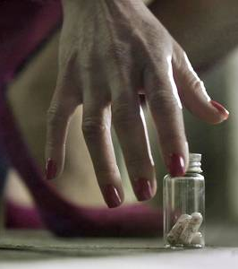
LO sguardo, la fotografia
«Se è del tutto usuale che un uomo si renda conto, per esempio, dell’andatura della gente, sia pure all’ingrosso, egli di certo non sa nulla del loro contegno nella frazione di secondo in cui "si allunga il passo". La fotografia, grazie ai suoi strumenti accessori quali il rallentatore e gli ingrandimenti, è in grado di mostrarglielo. La fotografia gli rivela questo inconscio ottico, così come la psicoanalisi fa con l’inconscio pulsionale. La fotografia dischiude aspetti fisiognomici, mondi di immagini, che abitano il microscopico, avvertibili ma dissimulati abbastanza per trovare un nascondiglio nei sogni a occhi aperti»
Walter Benjamin, Das Passagenwerk

Slide 16
La fotografia è il medium della percezione
«L’istantanea, che immobilizza le posizioni umane, attirò infatti l’attenzione sull’atteggiamento fisico e psichico in misura precedentemente sconosciuta. L’era della fotografia è diventata, come nessun’altra epoca, l’era del gesto, del mimo e della danza. Freud e Jung fondarono le loro osservazioni sull’interpretazione dei linguaggi delle posizioni e dei gesti, individuali e collettivi, in rapporto con i sogni e con le azioni normali della vita quotidiana. Quei tipi di Gestalt fisica e psichica (vere e proprie fotografie « in posa ») su cui svolgevano la loro opera analitica dovevano certamente molto al mondo delle
« pose»
Marshall McLuhan, Understanding Media

Slide 17
Il metodo è lo sguardo
“La polizia parigina, tanto vantata per il suo acume, è solamente astuta e niente più. Non ha altro metodo di procedere che quello del momento. Si fa un grande spiegamento di misure, ma di frequente accade che queste sono così intempestive e inadatte allo scopo da far pensare a Monsieur Jourdain quando chiedeva «la sua veste da camera per sentir meglio la musica». I risultati così ottenuti sono spesso sorprendenti, ma quasi sempre sono dovuti soltanto alla semplice diligenza e all’attività.”
Passi di
Gli assassinii della Rue Morgue
Edgar Allan Poe
“Dando rapide occhiate a una stella, guardandola obliquamente, voltando verso di lei la parte laterale della retina (più sensibile della parte centrale alla luce debole), la vedrete distintamente, ne potrete apprezzare il chiarore; chiarore che diminuisce di mano in mano che voltate direttamente la sguardo su di lei. In questo caso l’occhio è effettivamente colpito da un maggior numero di raggi; ma nel primo vi è una capacità più viva e raffinata di ricevibilità. Con la troppa profondità indeboliamo e rendiamo perplesso il pensiero; si potrebbe far scomparire lo stesso astro di Venere dal firmamento, fissandolo troppo a lungo, in modo troppo concentrato o in modo troppo diretto.”
Passi di
Gli assassinii della Rue Morgue
Edgar Allan Poe
“Nelle indagini di questo genere non bisogna chiedersi tanto «che cosa sia successo», quanto invece «che cosa sia successo che non è mai successo prima». Insomma la facilità con la quale arriverò, o sono arrivato, a spiegare il mistero è in ragione diretta della sua insolubilità agli occhi della polizia.”
Passi di
Gli assassinii della Rue Morgue
Edgar Allan Poe

Slide 18
Tutto ciò che è ripetibile e palese cessa, nel poliziesco, di essere criminale e dunque non merita «investigazione»
Franco Moretti, Polizieschi Classici

Slide 19
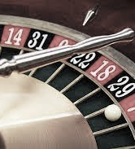
L’unicità della circostanza
«Essa si basa sulla proprietà del gioco d'azzardo di provocare la presenza di spirito, determinando in rapida successione delle costellazioni che – ciascuna in modo del tutto indipendente dall'altra – fanno appello a una reazione totalmente nuova e originale del giocatore. Questa circostanza si riflette nell'abitudine del giocatore di puntare, per quanto è possibile, solo all'ultimo momento. Tale momento è l'istante in cui non c'è spazio che per un puro comportamento riflesso. Questo comportamento riflesso del giocatore esclude l'interpretazione del caso. Il giocatore piuttosto reagisce al caso per riflesso patellare, come il ginocchio al martello»
Walter Benjamin

Slide 20
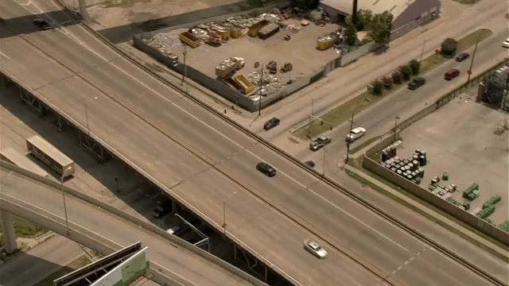
Carne sensiente

